Slide 1
Projektvorstellung ESF Jahrestagung 5.12.2019

Slide 2
Projektvorstellung ESF Jahrestagung 5.12.2019
Projektinhalt
effektive Maßnahmen zur Förderung von Unternehmensgründungen von Frauen
nachhaltige Gründungen – Einkommenssicherung
Netzwerkbildung und case management
Nachbetreuung, Erfahrungsaustausch
Zielgruppe
gründungsinteressierte, erwerbslose Frauen
über 18 Jahre aus dem Nord-/Mittelburgenland
arbeitssuchende/arbeitslose Frauen
erwerbslose Akademikerinnen
Frauen mit Migrationshintergrund

Slide 3
Projektvorstellung ESF Jahrestagung 5.12.2019
Meilenstein 1
Information und Idee entwickeln
Meilenstein 2
UnternehmerInnen
Know-how
Meilenstein 3
Marketing & Akquise
Meilenstein 5
Auftritt und
Aussenwirkung
Meilenstein 6
Nachgründungsphase

Slide 4
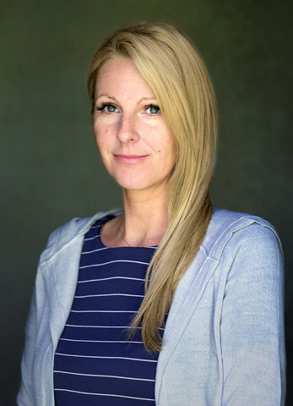
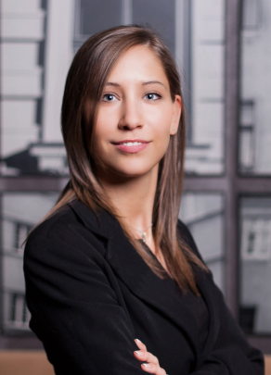
Projektvorstellung ESF Jahrestagung 5.12.2019
Erfolgreiche Gründerinnen
Petra Ott
„Die schlaue Box“
Denise Bingler
(Vorgründungsphase)

